Slide 1
Проект: Игра “Змейка” на Pygame
Выполнили: Олесик Эвелина Владимировна,
Быков Кирилл Витальевич
Руководитель: Русанова Ольга Александровна
1

Slide 2
Цель проекта
Показать, какие программы и игры могут писать дети. Привлечь внимание и вызвать интерес к программированию и разработке не только как к дополнительному образованию, но и основному направлению.
Задача
Разработать игру, используя библиотеку Pygame: сделать возможность регистрации нового аккаунта и входа в существующий, таблицу рекордов. Использовать спрайты для анимации, написать алгоритм генерации карты и выбора фруктов.
2

Slide 3
Правила игры
Управление осуществляется нажатием на стрелки.
Столкновение с краем карты, телом змейки, препятствиями считается проигрышем.
Для более интересного вида добавлены разные виды фруктов, все они привносят одинаковое количество очков.
По достижении 50 очков уровень считается пройденным, играет победная музыка.
3

Slide 4
Основные характеристики
Используемый язык программирования: Python
Используемые библиотеки:
Pygame
Sqlite3
Random
Math
sys
os
Time
Объём кода: 1100 строк
В программе присутствует многооконный интерфейс и анимация
Работа над проектом осуществлялась с помощью удалённого репозитория на платформе GitHub
4

Slide 5
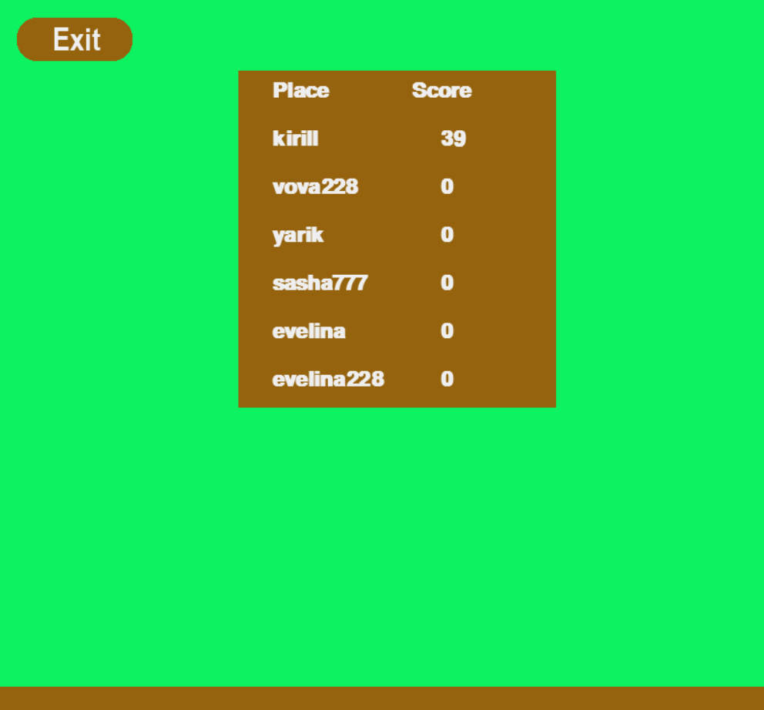
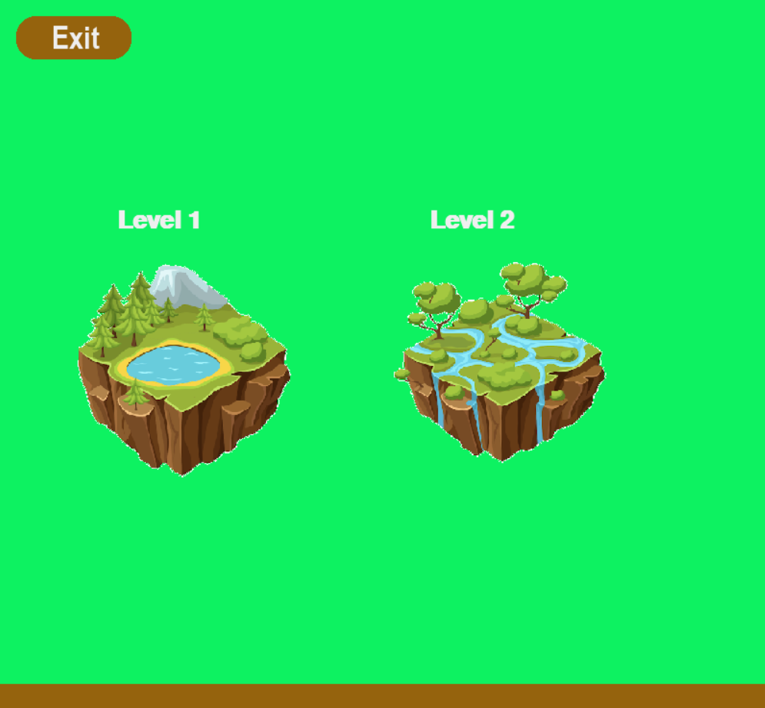
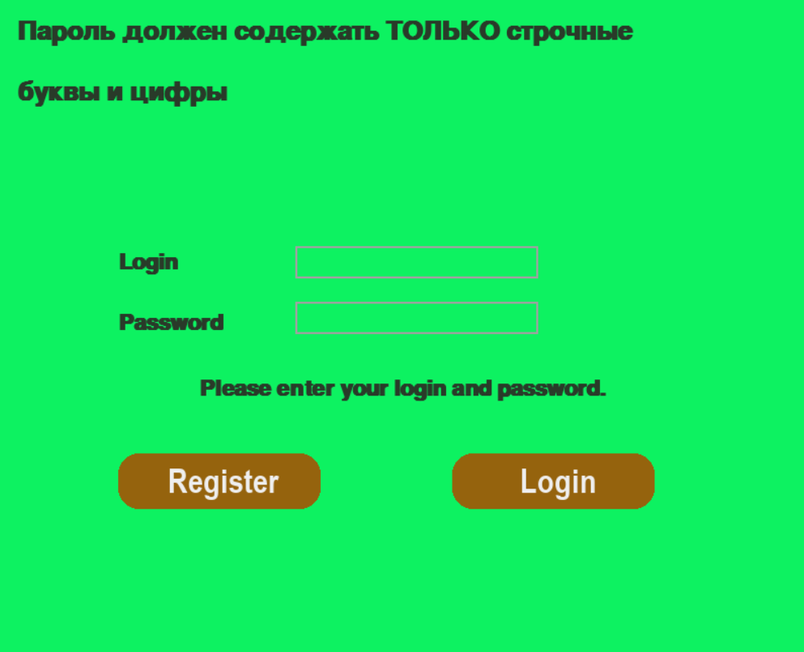
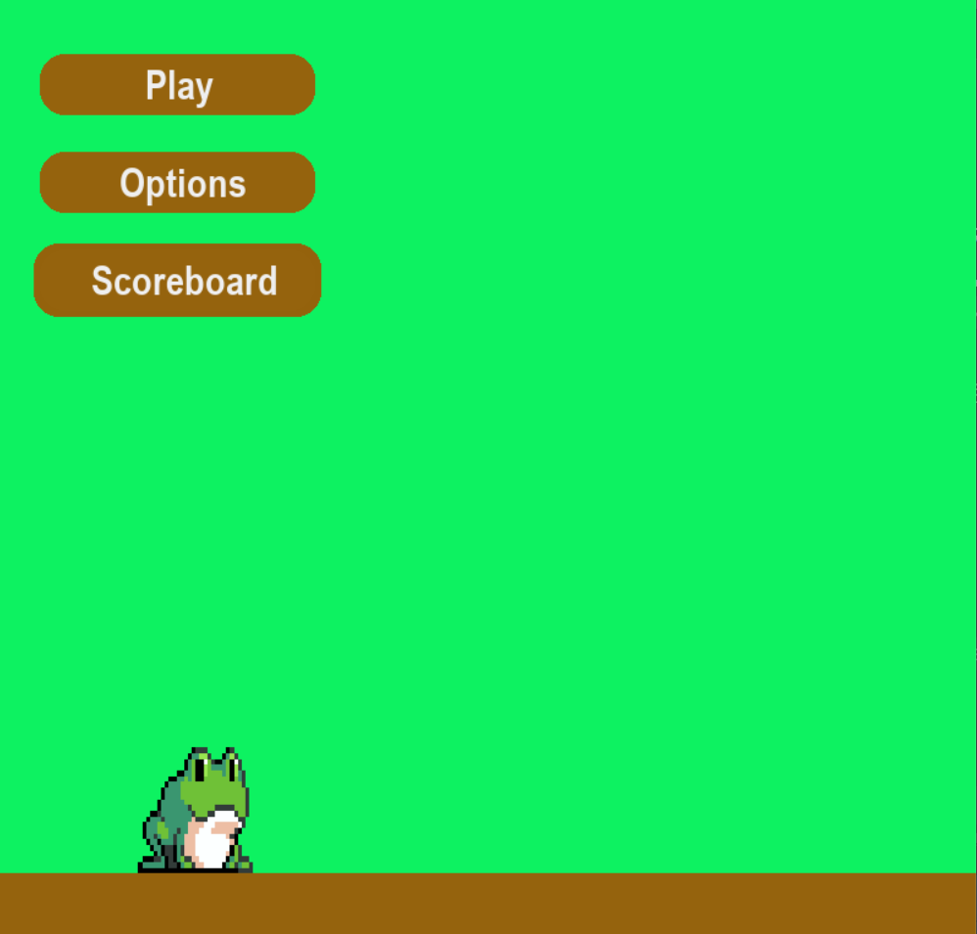
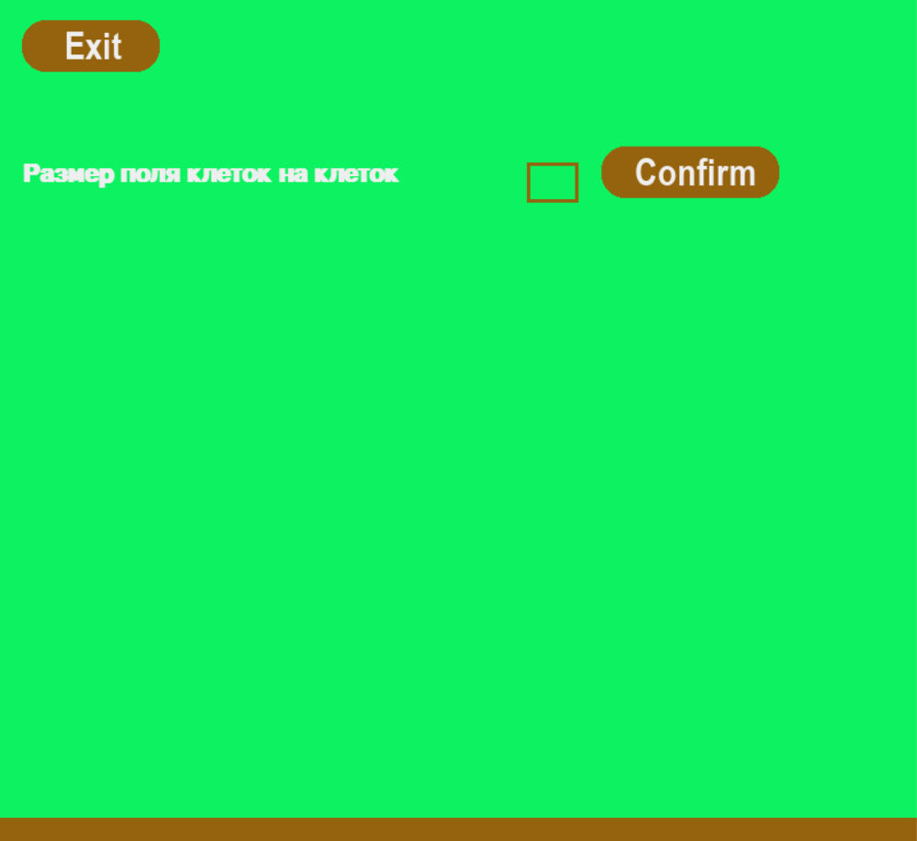
Структура программы
Таблица рекордов
Уровни
Главное меню
Окно регистрации/входа
Настройки игры
Игра
5

Slide 6
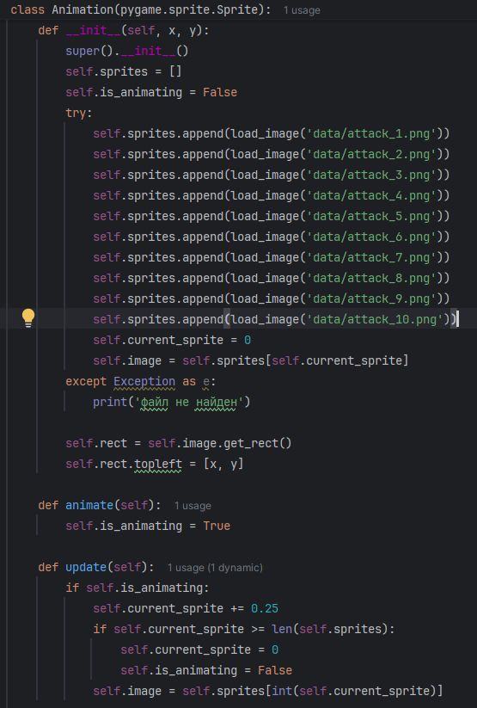
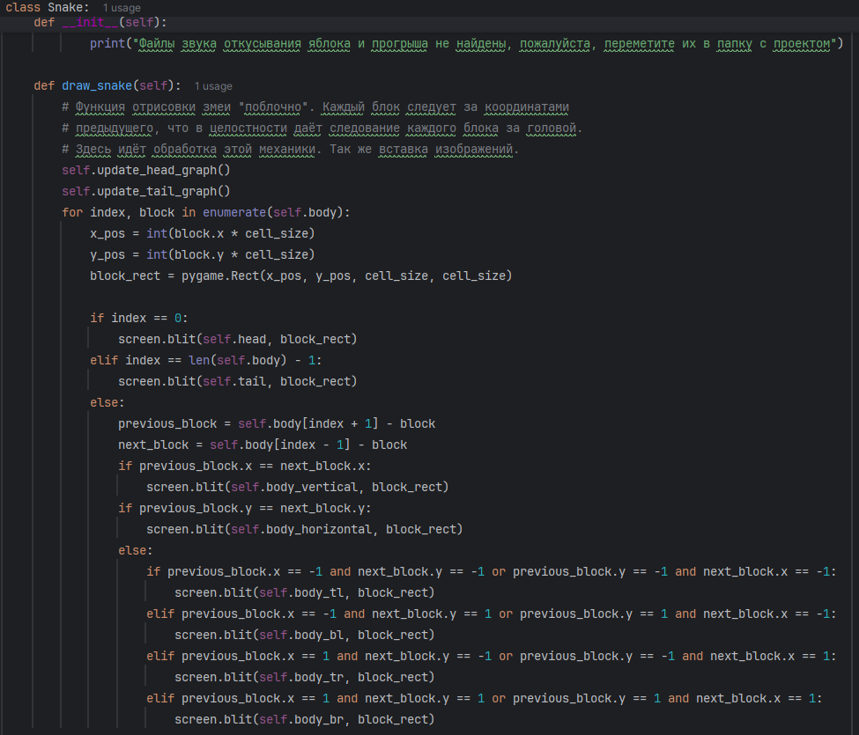
Реализация анимации и рисования змейки
6

Slide 7
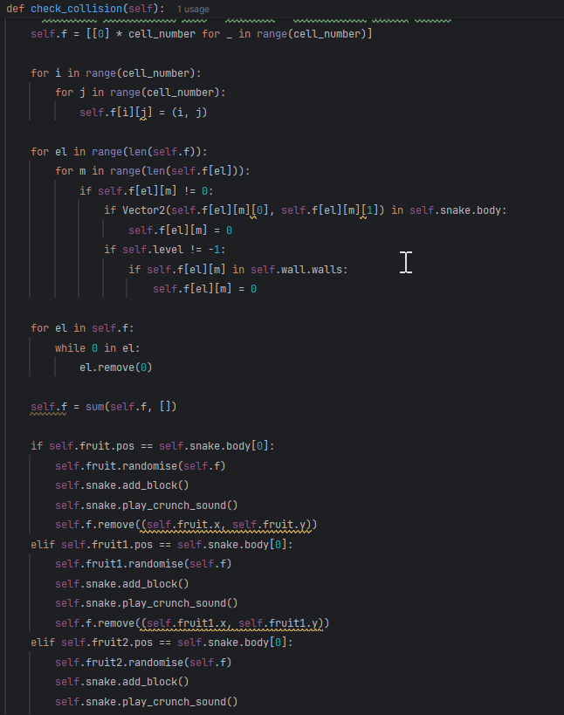
Функция проверки столкновений
7

Slide 8
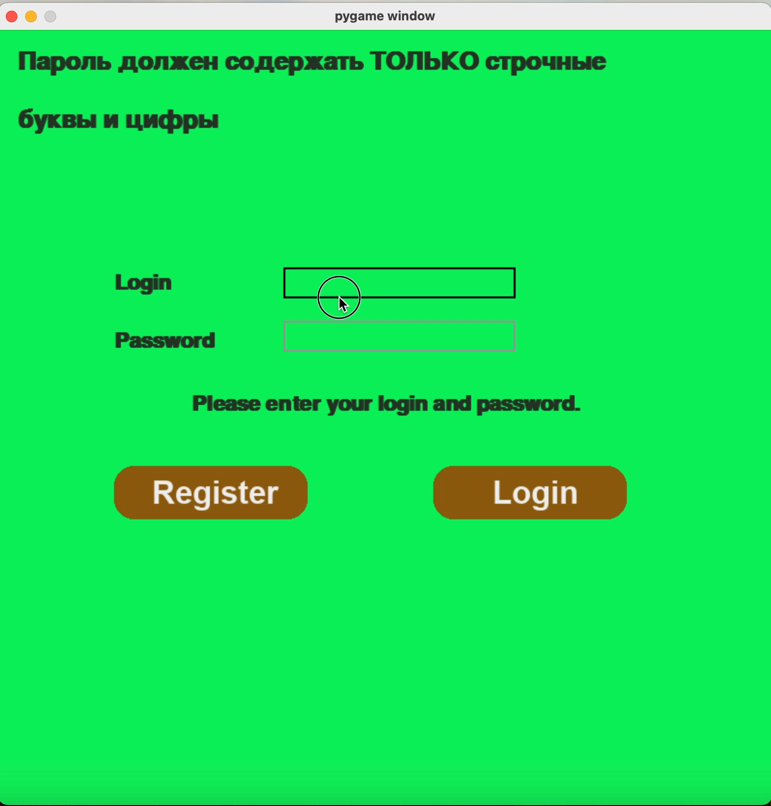

QRcode репозитория
8

